Slide 1
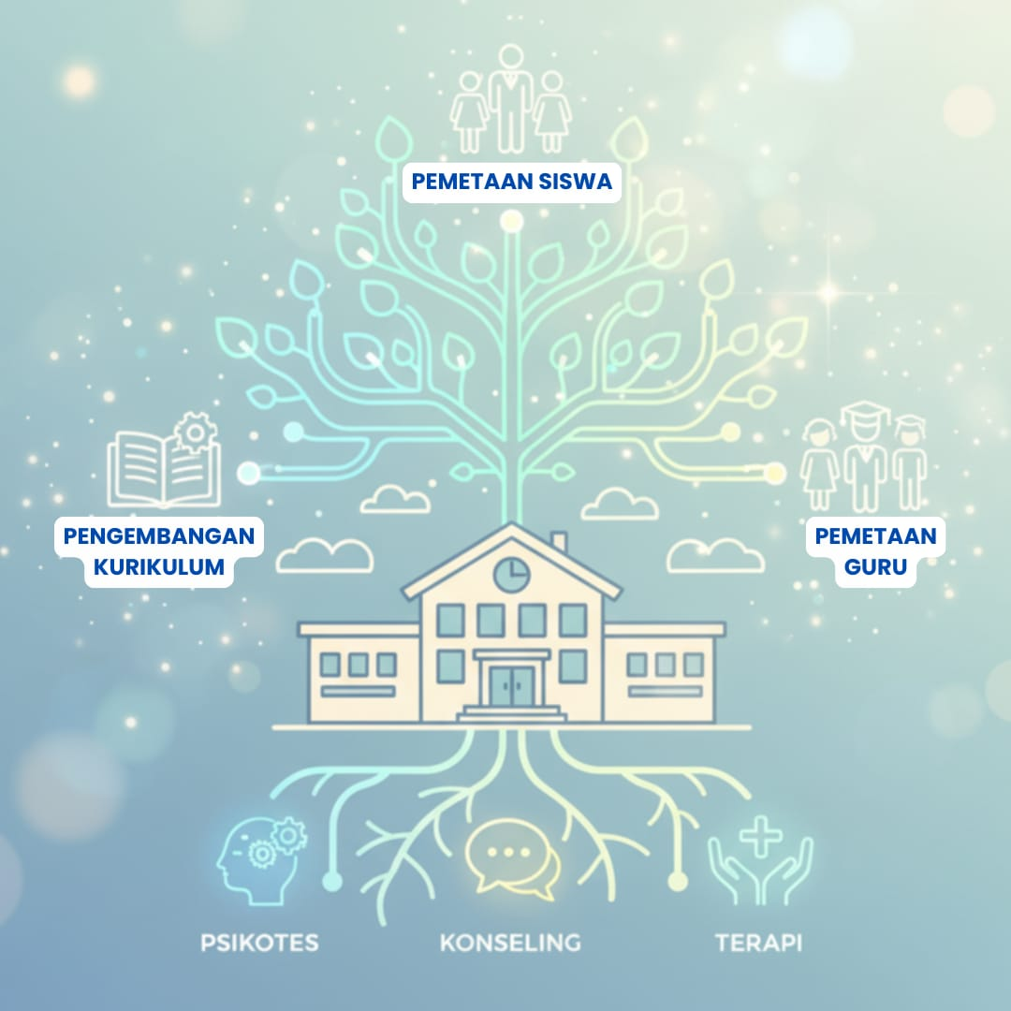




27 Mitra Sekolah
+2,000 klien
Membangun Ekosistem Pendidikan Inklusi dan Unggul di Sekolah
www.psikologmustika.com

Slide 2







DAFTAR ISI
Intro
Manfaat
Visi Kami
Riview Klien Kami
Layanan Kami
Kontak Kami

Slide 3

PT MUSTIKA PSYCHOLOGY CONSULTING
BIRO PSIKOLOGI
Perkenalan
Biro Mustika Psychology Consulting penyedia layanan psikologi yang fokus pada pengembangan ekosistem inklusi di Sekolah. Kami memiliki tim psikolog berlisensi yang berpengalaman dalam memberikan layanan psikotes, konseling, pembuatan kurikulum individual hingga pemetaan siswa serta guru

Slide 4


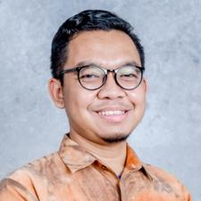


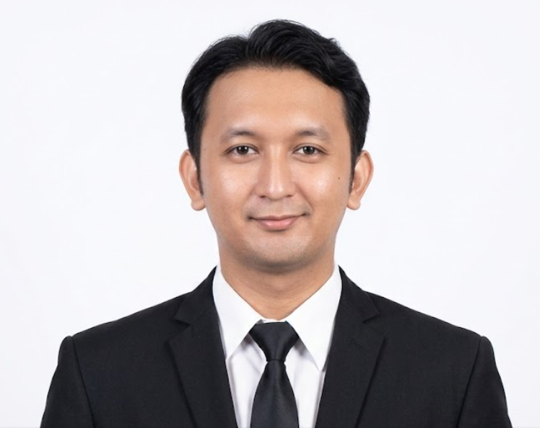
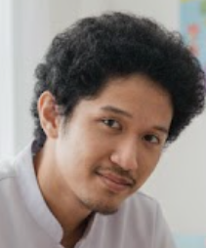

Struktur Tim Kami
Mustika R.I. M.PSi.,Psikolog
Malta Nur Doa, S.Ikom
CEO & Psikolog
Direktur & Founder
Arina Hasya Sabila, S.Psi
Annisa T., S.Psi, M.Psi, Psikolog
Asisten Psikolog / Terapis ABA
Psikolog Pendidikan
Asisten Psikolog
Farah Mardhiyah, S.Psi
Ahmad Binsar, S.Psi
Asisten Psikolog / Terapis ABA
Asisten Psikolog
Atthar Yazid R, A.Md.Kes
Jane Aria , S.Psi
Terapis Wicara
Shadow Teacher
Notes:
Biro kami didirikan dan diisi oleh tim profesional. CEO kami berpengalaman lebih dari 13 tahun di Perusahaan Multinasional sebagai Kepala Bidang Pemasaran dan Psikolog kami berpengalaman lebih dari 7 tahun dengan mitra 1 sekolah dan 1,400 klien menangani pasien di RS Hermina Samarinda, Psikolog SIM dan Klinik Terapi Annisa

Slide 5
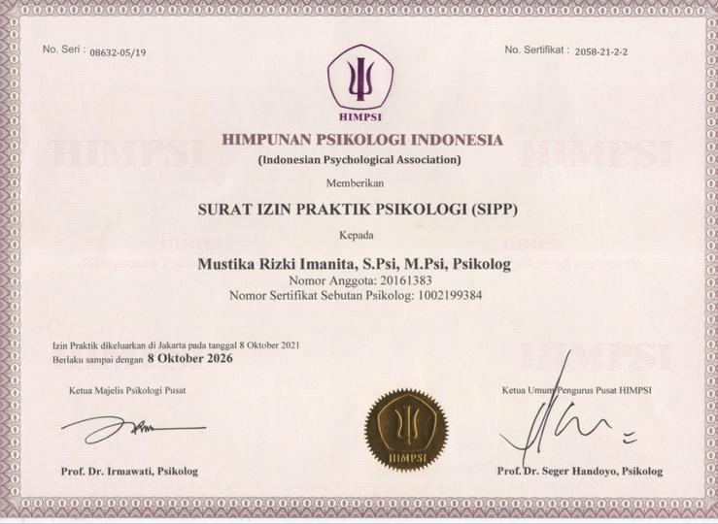
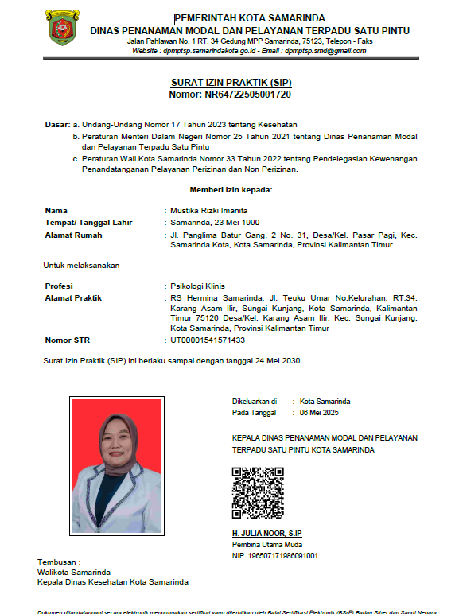
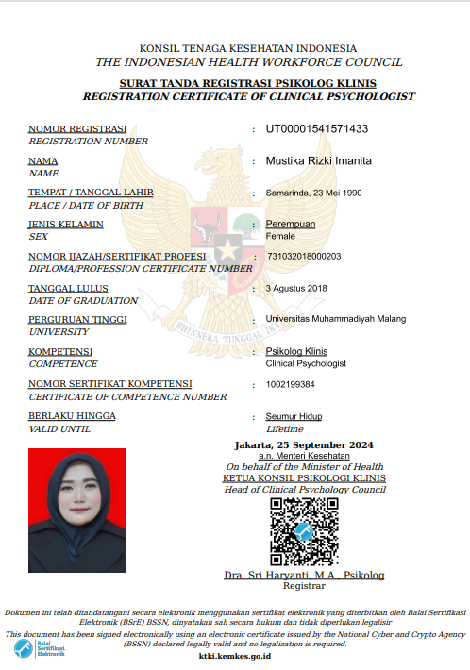
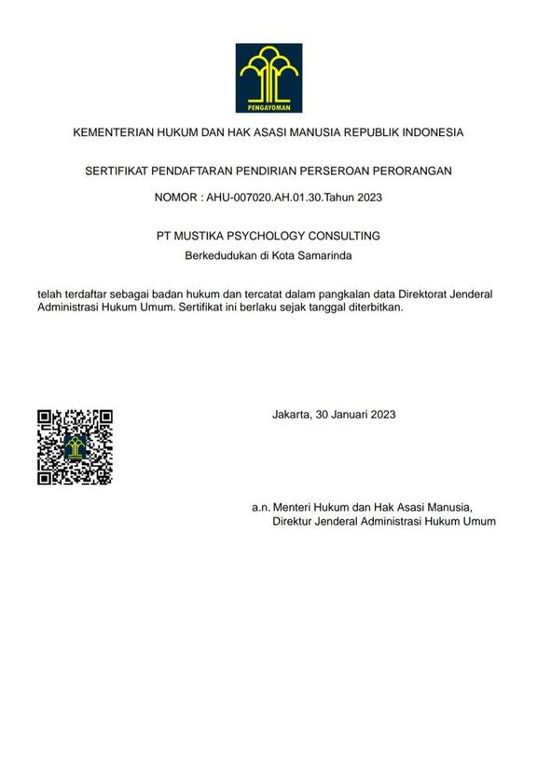
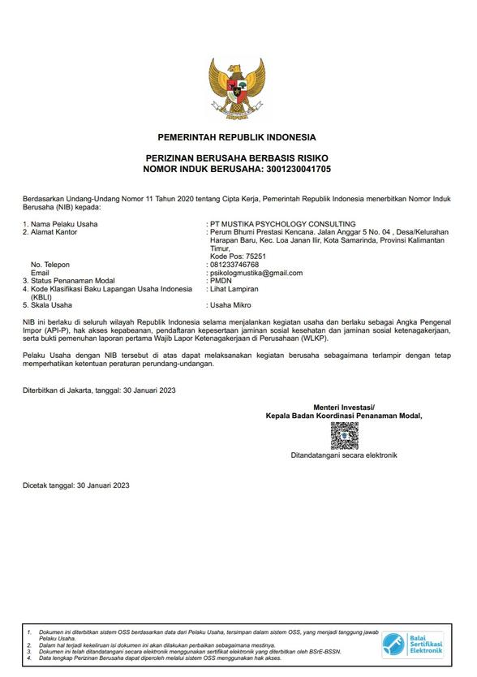
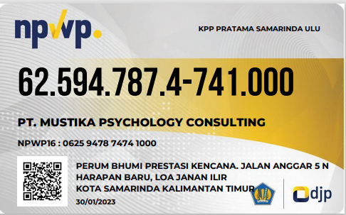
Pengenalan Biro Mustika Psychology Consulting
Akta Pendirian PT
Surat Izin Praktik
PERIZINAN BERUSAHA

Slide 6
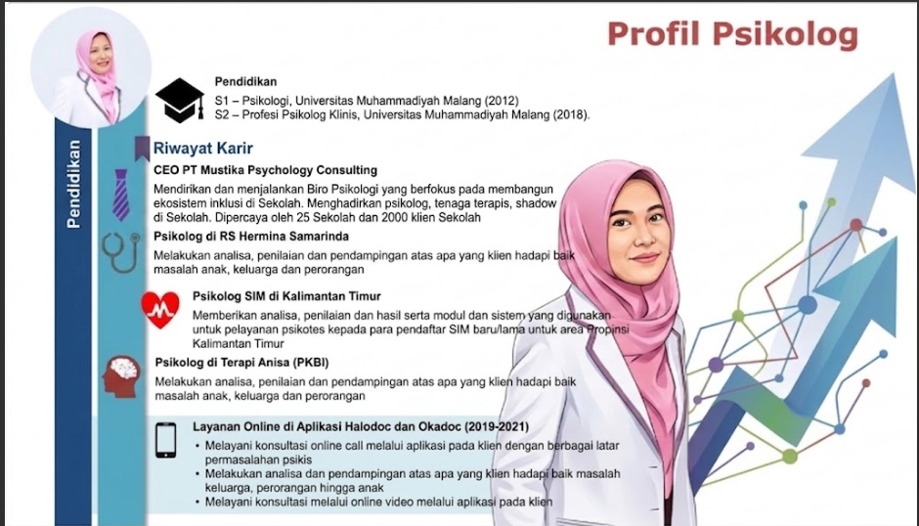

Slide 7
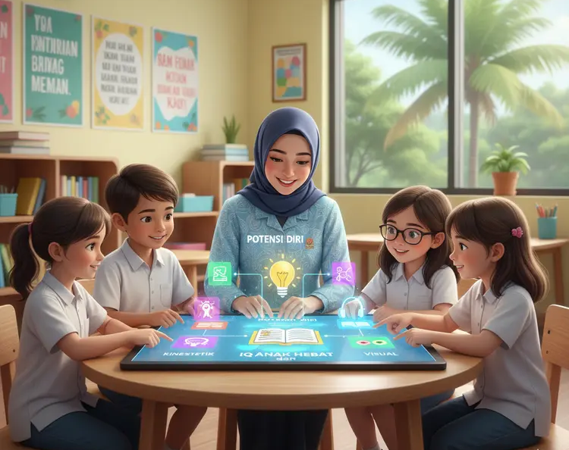
Visi Kami
Menjadi mitra utama dalam mendukung ekosistem Inklusi di Sekolah, dengan fokus pada inovasi, kepedulian, dan keberlanjutan. Kami berkomitmen membantu Sekolah menciptakan lingkungan yang sehat secara emosional dan mental untuk mendukung perkembangan siswa. Sebagai biro resmi berbadan hukum di Samarinda, kami siap berkontribusi dalam menghadapi tantangan pendidikan di era baru.

Slide 8

Latar Belakang : Landasan Aturan Pentingnya Kerjasama Psikolog di Sekolah
Undang-Undang Nomor 20 Tahun 2003 tentang Sistem Pendidikan Nasional: Undang-undang ini menegaskan pentingnya pendidikan yang bermutu dan inklusif bagi semua anak, tanpa terkecuali.
Peraturan Pemerintah Nomor 57 Tahun 2021 tentang Standar Nasional Pendidikan: Peraturan ini mengatur standar-standar yang harus dipenuhi oleh satuan pendidikan, termasuk standar layanan khusus bagi peserta didik yang memiliki kebutuhan khusus.
Peraturan Walikota (Perwali) Kota Samarinda Nomor 09 Tahun 2023 tentang Pembentukan dan Susunan Organisasi serta Tata Kerja Unit Pelaksana Teknis Daerah Pusat Layanan Disabilitas dan Pendidikan Inklusif pada Dinas Pendidikan dan Kebudayaan
Peraturan Menteri Pendidikan dan Kebudayaan Nomor 1 Tahun 2021 tentang Adaptasi Kebutuhan Khusus pada Pendidikan Inklusif: Peraturan ini memberikan pedoman bagi penyelenggaraan pendidikan inklusif, termasuk peran Psikolog dalam asesmen dan intervensi.

Slide 9



Urgensi Pendampingan ABK di Ekosistem Sekolah Inklusi
Menjembatani Kesenjangan Akses Pendidikan dan Kebutuhan Tenaga Profesional di Lapangan. Saat ini terdapat lebih dari 2,1 juta anak usia sekolah dengan disabilitas di Indonesia. Namun, ekosistem pendidikan formal saat ini masih menghadapi tantangan besar dalam hal pemerataan akses serta keterbatasan tenaga pendamping ahli di sekolah reguler.
Kesenjangan Akses Pendidikan Formal
Krisis Guru Pembimbing Khusus (GPK)
Tingginya Kebutuhan Deteksi Spesifik
Fakta: Sebanyak 17,85% anak penyandang disabilitas usia sekolah belum pernah mengenyam pendidikan formal sama sekali.
Kondisi saat ini: Baru sekitar 64% anak disabilitas yang terakomodasi di bangku sekolah (SLB maupun Sekolah Inklusi).
Fakta: Terdapat 40.164 sekolah di Indonesia yang memiliki siswa berkebutuhan khusus.
Kondisi saat ini: Hanya 14,83% (5.956 sekolah) yang memiliki Guru Pembimbing Khusus resmi. Mayoritas sekolah inklusi sama sekali belum memiliki tenaga ahli internal
Fakta: Kasus tertinggi di sekolah inklusi didominasi oleh Kesulitan Belajar Spesifik (Disleksia, Disgrafia, Diskalkulia) yang mencapai 5% - 10% populasi anak, disusul oleh tren peningkatan kasus ADHD, Autisme (ASD), dan Slow Learner.
Kondisi saat ini: Sekolah membutuhkan intervensi dari luar—seperti psikolog, terapis, dan shadow teacher—untuk membantu adaptasi belajar anak agar tidak dicap "malas" atau tertinggal.

Slide 10
Profil & Ciri Gangguan Perkembangan Anak di Sekolah Inklusi
Daftar Gangguan Yang Paling Banyak Ditemukan Di Sekolah. Deteksi yang tepat oleh Tenaga Professional Psikolog / Dokter Spesialis Jiwa diperlukan Untuk Menegakan Diagnosa Gangguan Siswa. Beberapa Ciri Memiliki Kemiripan Namun, Perlu Penanganan Berbeda
Nama Gangguan | Detail Ciri Gangguan
ADHD / GPPH (Gangguan Pemusatan Perhatian dan Hiperaktivitas) | * Sangat sulit untuk duduk tenang, sering gelisah, atau menggerak-gerakkan tangan/kaki. * Mudah teralihkan fokusnya oleh hal-hal kecil di sekitarnya. * Sering bertindak tanpa berpikir panjang (impulsif) dan sulit mengantre atau menunggu giliran.
Autisme / ASD (Autism Spectrum Disorder) | * Kesulitan berinteraksi sosial, seperti jarang menatap mata lawan bicara atau asyik dengan dunianya sendiri. * Mengalami hambatan dalam berkomunikasi (terlambat bicara atau mengulang-ulang kata yang sama). * Memiliki perilaku atau minat yang berulang-ulang (misal: mengepak-ngepakkan tangan, menyusun mainan secara garis lurus).
Disleksia (Gangguan Belajar Membaca) | * Kesulitan mengenali huruf, mengeja kata, atau membaca dengan lancar. * Sering kali tertukar saat melihat huruf yang mirip secara visual (seperti b dan d, atau p dan q). * Butuh waktu lebih lama untuk memahami isi teks yang dibaca.

Slide 11
Profil & Ciri Gangguan Perkembangan Anak di Sekolah Inklusi
Nama Gangguan | Detail Ciri Gangguan
Disgrafia (Gangguan Belajar Menulis) | * Tulisan tangan sangat sulit dibaca, ukuran huruf tidak konsisten (besar-kecil tercampur), atau jarak antar kata tidak beraturan. * Kesulitan memegang pensil dengan benar dan otot tangan cepat lelah saat menulis. * Sering kesulitan menuangkan ide dari pikiran ke dalam bentuk tulisan.
Diskalkulia (Gangguan Belajar Berhitung) | * Kesulitan memahami konsep matematika dasar (seperti lambang tambah 6+9, kurang 5-2, kali 6x9, bagi 5:2. * Sangat sulit menghitung atau mengingat urutan angka. * Bingung membedakan konsep visual seperti grafik, waktu (membaca jam), atau nilai mata uang.
Speech Delay / Gangguan Bahasa | * Terlambat berbicara dibandingkan anak seusianya. * Kesulitan menyusun kalimat yang jelas atau memilih kata yang tepat saat ingin menyampaikan sesuatu. * Sering kali sulit memahami instruksi atau perintah panjang dari guru.
Slow Learner (Lamban Belajar) | * Memiliki kemampuan berpikir yang sedikit di bawah rata-rata, namun bukan disabilitas intelektual parah. * Membutuhkan pengulangan materi berkali-kali dan waktu yang jauh lebih lama untuk memahami pelajaran baru. * Kesulitan menangkap konsep yang sifatnya abstrak atau rumit.

Slide 12
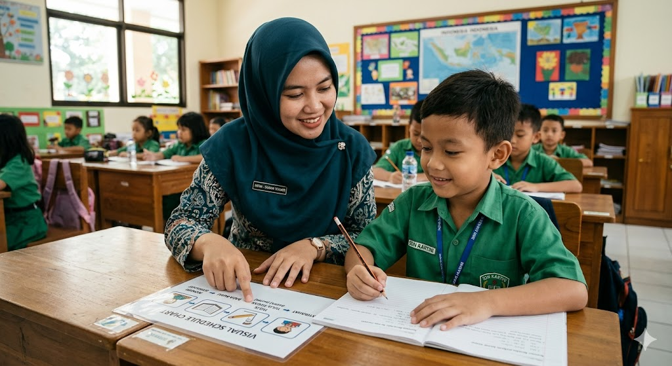


Mengenal Lebih Dekat Peran Shadow Teacher
Jembatan Kemandirian Ananda di Sekolah Inklusi. Banyak orang tua yang mengira Shadow Teacher adalah asisten pribadi yang akan melayani anak. Mari kita luruskan persepsi ini bersama:
Bukan Pendamping Fisik (Baby Sitter): Shadow teacher tidak bertugas untuk menyuapi, menggendong, atau mengerjakan tugas sekolah Ananda.
Melainkan Fasilitator Klinis: Mereka adalah tenaga profesional (Latar belakang Psikologi/PAUD/BK) yang bertugas memodifikasi instruksi guru agar dipahami Ananda, mengelola emosi (tantrum), dan membangun interaksi sosial dengan teman sekelas.
Target Akhir adalah "Menghilang" (Fading): Keberadaan shadow bersifat sementara. Seiring meningkatnya kemandirian Ananda, shadow akan mengurangi bantuan secara bertahap hingga Ananda bisa mandiri seutuhnya di kelas.

Slide 13
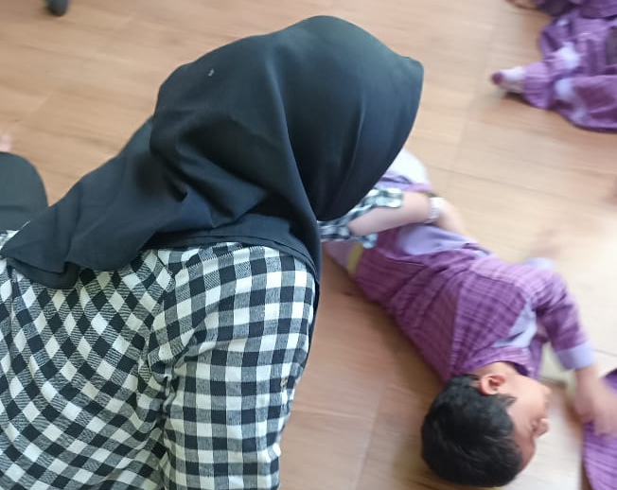

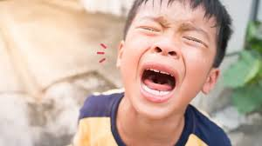
Mengapa Pendampingan & Terapi Sangat Diperlukan?
Menyelaraskan Struktur Klinik ke dalam Ruang Kelas. Sekolah reguler memiliki tantangan sosial dan sensorik yang sangat kompleks bagi anak dengan indikasi ABK. Inilah alasan mengapa intervensi ini krusial:
Menurunkan Kecemasan Performa (Performance Anxiety): Tuntutan kelas yang tinggi sering memicu stres pada anak. Shadow hadir untuk memecah tugas besar menjadi kecil (Task Slicing) agar anak merasa mampu dan tidak tantrum
Mencegah Overload Sensorik: Kelas yang bising dan ramai dapat memicu stimming atau emosi tidak stabil. Shadow terlatih mendeteksi pemicu (Antecedent) dan memberikan jeda gerak (Kinesthetic Breaks) sebelum emosi anak meledak
Mengubah Perilaku Menghindar (Escape Behavior): Tanpa pendampingan, anak cenderung "kabur" dari tugas yang sulit. Bersama shadow, anak diajarkan kontrak perilaku visual (First-Then): Belajar dulu, baru mendapatkan reward mainan.

Slide 14
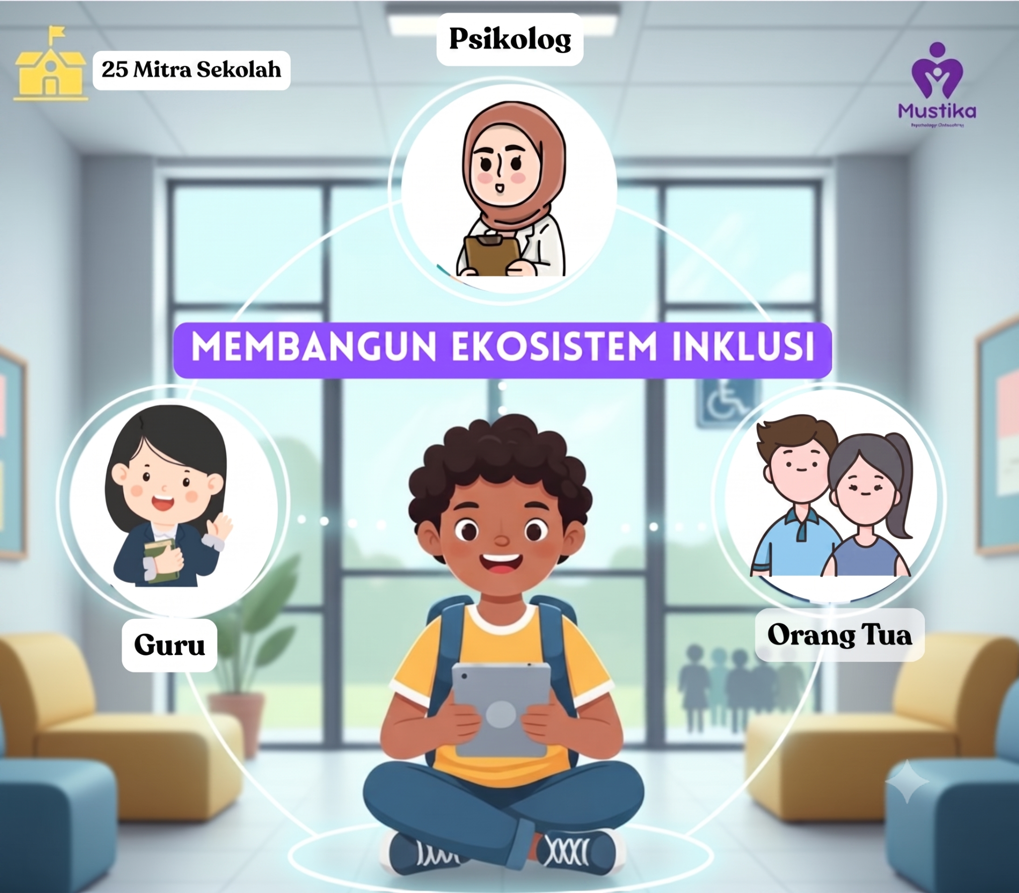
Membangun Ekosistem Ramah Inklusi
Selama ini, tenaga professional dan Sekolah adalah 2 ekosistem yang terpisah. Selayaknya Air dan Minyak. Namun, ini berhasil kami bangun menghadirkan tenaga professional psikolog, terapis hingga shadow di Sekolah
Alat Psikotes Lengkap: Lebih dari 100+ Alat Psikotes Berlisensi untuk Anak Pra Sekolah Hingga Dewasa divalidasi oleh Professional Psikolog Berlisensi
Kurikulum Individu Humanis : Program Belajar dibuat oleh Psikolog Klinis dan Pendidikan disesuaikan dengan diagnosa dan hambatan yang dihadapi anak
Integrasi Professional dan Guru : Baik tenaga terapis, Guru GPK dan Guru berada pada 1 ekosistem program kurikulum, database dan proses evaluasi yang disesuaikan dengan kondisi anak

Slide 15




Tantangan Sekolah Dalam Membangun Program Inklusi
Mayoritas Guru di Setiap Sekolah tidak memiliki kompetensi dan kemampuan dalam mendiagnosa para siswa
Minim Kompetensi dan Skill
Ketiadaan Mitra Strategis
Kompetensi dan skill terkait bagaimana menganalisa dan membuat program siswa berkebutuhan khusus tidak diajarkan mendalam dalam Pendidikan Keguruan
Banyak Sekolah sudah mengenal dan menggunakan tenaga professional namun, mayoritas terbatas hanya pada proses psikotes
Lemahnya Sistem Identifikasi Awal
Metode identifikasi awal yang digunakan oleh umumnya setiap sekolah tidak efektif dalam mendiagnosa siswa berkebutuhan khusus (non fisik). Seringkali deteksi muncul saat proses belajar sudah mulai dan ini memberatkan sistem yang sedang berjalan

Slide 16



Tantangan Orang Tua dalam Mengakses Layanan Psikolog
Banyak orang tua dan guru memahami pentingnya psikologi untuk mendukung perkembangan anak, tapi sering terkendala oleh
Waktu
Pertukaran Informasi
Orang tua sibuk dengan pekerjaan dan sulit mengatur waktu konsultasi
Psikolog di pusat layanan kesehatan sering memiliki antrean panjang.
Guru tidak mendapatkan akses informasi terkait bagaimana analisa terkait siswa yang ditangani psikolog dan bagaimana treatment yang dipelukan untuk siswa dari hasil analisa tersebut
Persepsi harga yang mahal
Konsultasi dengan psikolog sering dianggap mahal

Slide 17
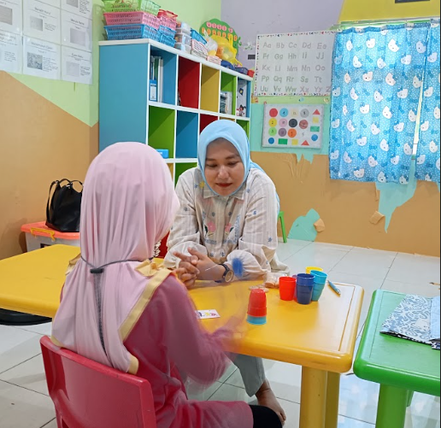
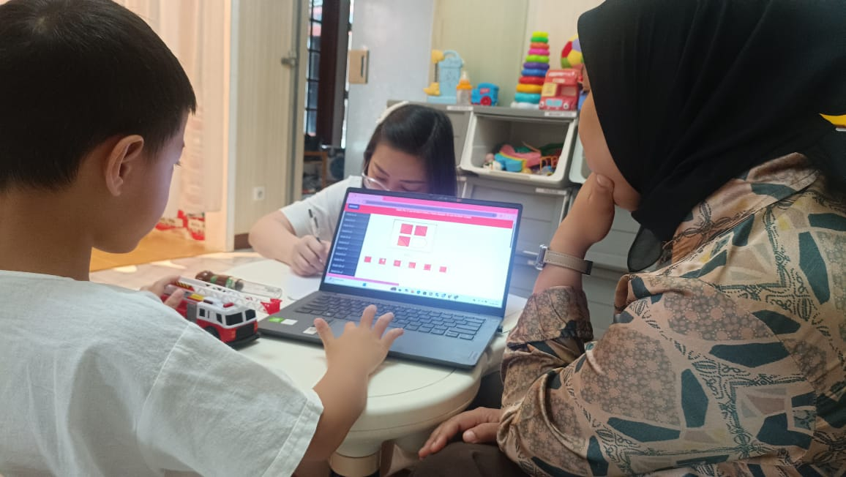
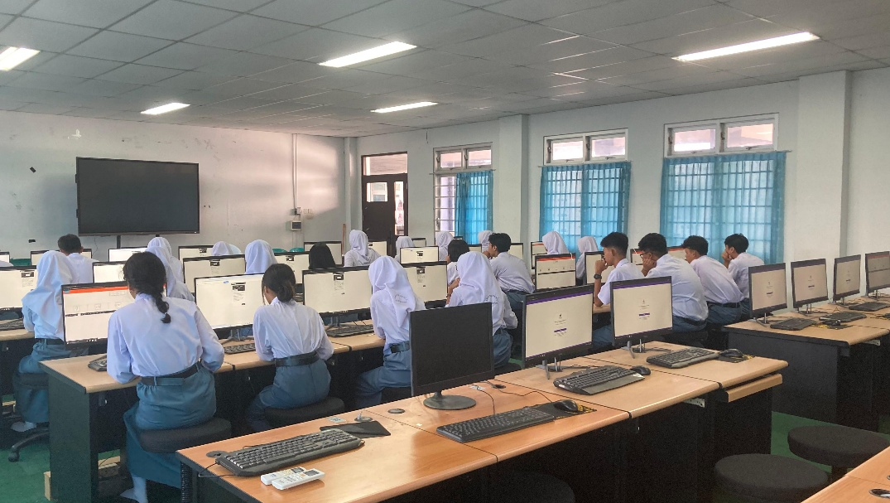
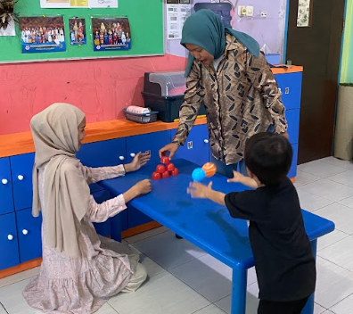
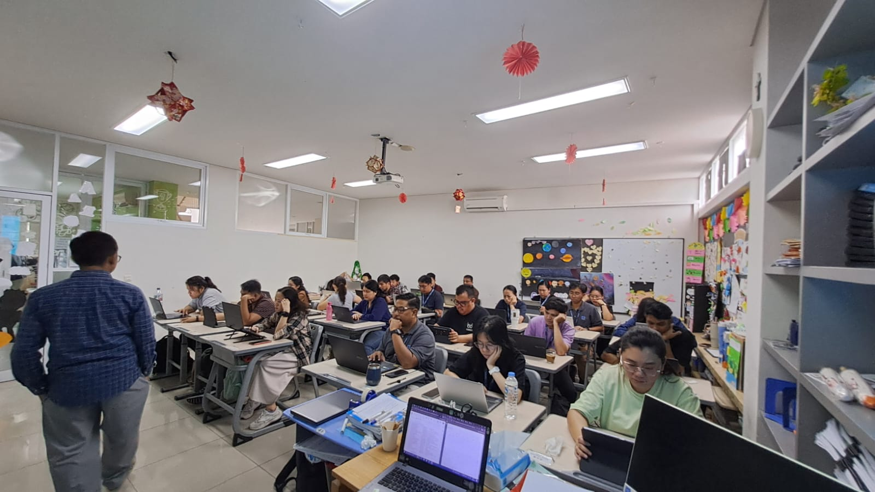
Bukan Sekedar “Ngetes”, tapi Membangun Ekosistem
Tim kami tenaga professional psikolog klinis berpengalaman lebih dari 7 tahun. Berpengalaman di RS Hermina dan Klinik Anisa
Alat tes lengkap dan terkomputerasi. Sehingga hasil lebih cepat, akurat dan bisa untuk jumlah banyak di satu waktu
Biro kami telah dipercaya lebih dari 25 Sekolah di Samarinda. Mulai dari TK hingga SMA
Layanan lengkap, mulai dari psikotes, pelatihan guru, kurikulum individu siswa ABK hingga terapi di Sekolah
Psikotes calon dan tenaga pengajar guru di Sekolah (IQ, 16PF dan Kraepelin)

Slide 18
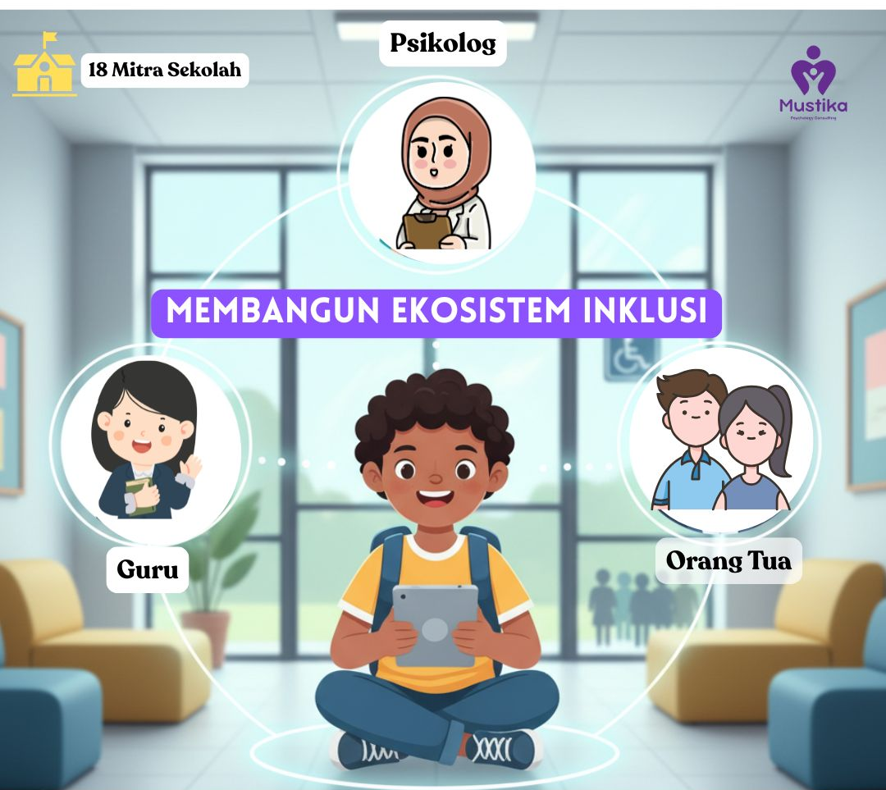
Solusi Kami: Psikolog Hadir di Sekolah
Kini, dengan kerja sama Biro Mustika dan sekolah, Psikolog Hadir Langsung Di Sekolah, memudahkan orang tua dan guru untuk mendapatkan layanan psikologi tanpa mengganggu jadwal mereka
Keuntungan:
Layanan Psikotes, Konseling dan Terapi
Konsultasi lebih mudah diakses dan sesuai dengan waktu anak di sekolah
Harga layanan lebih terjangkau dan Sekolah mendapatkan bagi hasil
Integrasi komunikasi dan penanganan antara guru, orang tua, dan psikolog dalam memahami potensi dan kebutuhan anak.
Kesiapan Sekolah, IQ, Gaya Belajar, Bakat Minat dan Identifikasi Siswa ABK

Slide 19



Manfaat Memilih Kami
Akreditasi
Perkembangan Siswa
Peningkatan Nilai Akreditasi:
Memenuhi kriteria akreditasi yang lebih baik. dan memenuhi regulasi Pemerintah untuk Sekolah Inklusi
Meningkatkan Kualitas Layanan Pendidikan: Membantu perkembangan fisik, emosional, sosial, dan kognitif anak.
Mendeteksi dan menangani masalah psikologis sejak dini.
Image Sekolah
Membangun image dan reputasi yang kuat serta unggul dengan kerja sama dengan psikolog professional

Slide 20

Harapan Yang Tinggi dan Minimnya Kepatuhan Orang Tua
7 dari 10 Orang Tua Tidak Mengerjakan Pengulangan Terapi dari Terapis / Psikolog dan Mayoritas Orang Tua Denial hingga Menaruh Harapan Tinggi pada Anak Berkebutuhan Khusus
Permasalahan | Dampak | Solusi
Denial & Harapan Terlalu Tinggi | Anak stres, terapi sering putus (gagal mencapai tujuan). | Berikan edukasi dan Pastikan kepatuhan melalui consent
Malas Ulang Latihan di Rumah (Tidak Konsisten) | Keterampilan yang diajarkan di cepat hilang, kemajuan 50% lebih lambat. | Membangun ekosistem terapi di Sekolah dan Pengulangan dilakukan Guru / Wali Kelas
Orang Tua Sibuk/Tidak Ada Waktu Dampingi Terapi | Anak kehilangan banyak waktu stimulasi yang krusial | Terapi di sekolah dan tanpa menganggu kesibukan orang tua

Slide 21
Perbandingan Sistem Identifikasi
Aspek Perbandingan | 🚫 Sistem Saat Ini (Internal Sekolah) | ⚖️ Sistem Kombinasi (Internal + Sebagian Psikotes) | ✅ Sistem Full (Semua Siswa Psikotes)
Dasar Penilaian | Observasi Guru dan Wawancara (Subjektif) | Observasi Guru + Tes Psikologi (hanya sampel) | Tes Psikologi Standar (Obyektif & Valid)
Identifikasi ABK (Akurasi) | Rendah (Sering miss atau salah diagnosis oleh guru). | Sedang (Hanya mendeteksi ABK yang gejalanya jelas). | Tinggi/Optimal. Mendeteksi ABK tersembunyi (misalnya Gifted with Learning Disability).
Identifikasi Siswa Unggul (Superior IQ) | Rendah (Hanya berdasarkan prestasi akademik masa lalu). | Rendah (Siswa unggul tidak di-refer untuk dites, sehingga potensinya tidak terdata). | Tinggi/Optimal. Mengidentifikasi seluruh bibit siswa unggul sejak awal.
Manfaat untuk Sekolah | Hanya memenuhi syarat administratif penerimaan. | Hanya meredam masalah ABK yang sudah terdeteksi. | Dasar untuk Inklusi & Program Unggulan.
Kemampuan Sekolah (Strategi) | Hanya Reaktif. Sekolah bertindak setelah masalah muncul di kelas. | Sedikit Proaktif. Sekolah dapat menyiapkan guru untuk ABK yang dicurigai. | Sangat Proaktif. Sekolah dapat mendesain sistem inklusi dan program akselerasi/pengayaan yang tepat sasaran.
Tujuan Akhir | Memasukkan siswa. | Mengatasi masalah yang terlihat. | Membangun sistem sekolah inklusi yang unggul.

Slide 22
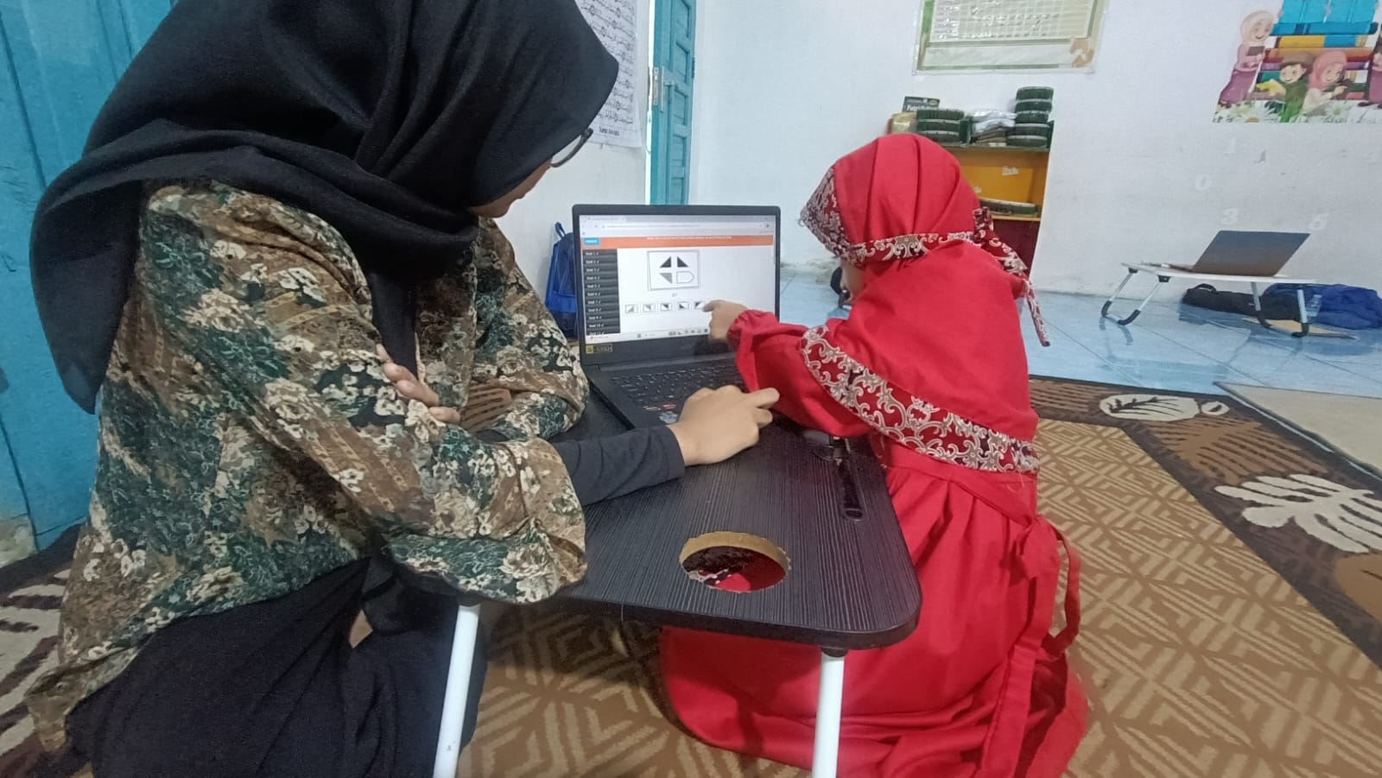
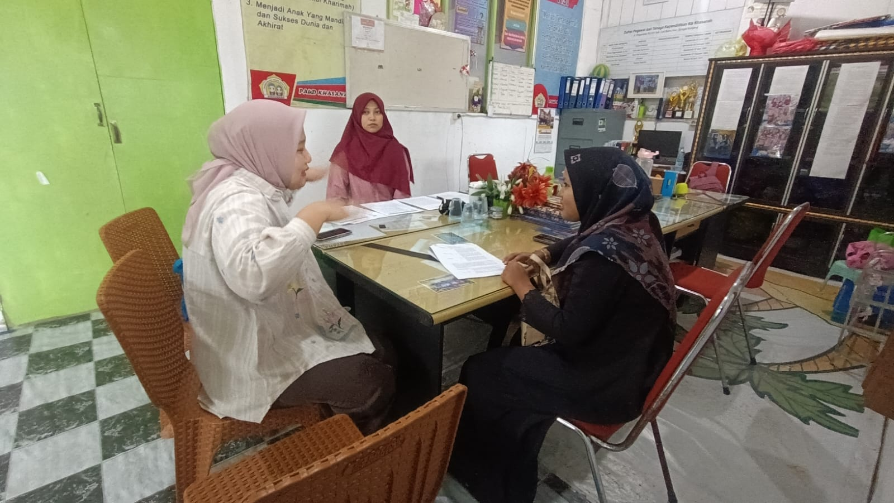
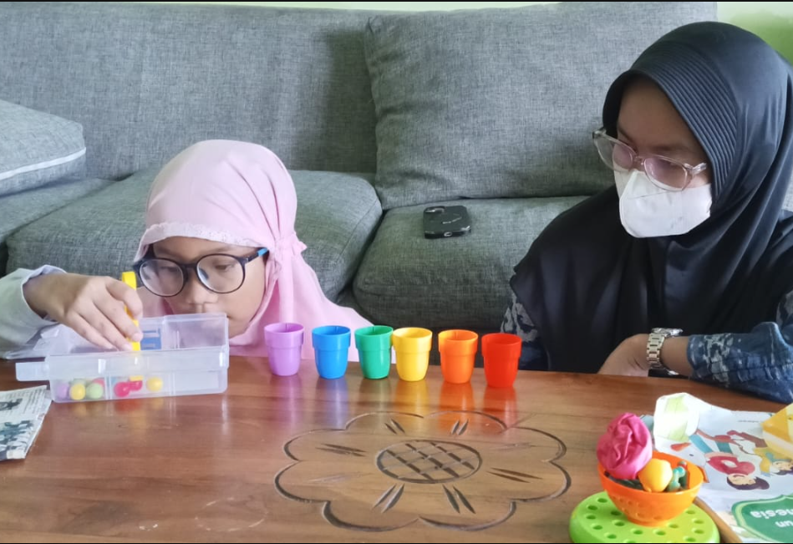

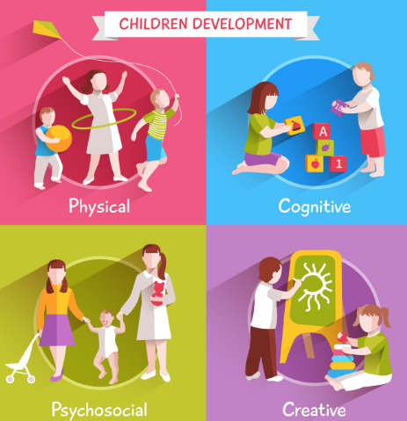
Membangun Ekosistem Inklusi
Program Sekolah Inklusi akan optimal melalui wujud dari program yang terintegrasi antara Guru, Orang Tua dan Psikolog sejak siswa baru masuk di Sekolah
Program Siswa Baru TK - SD
Output Program
Membantu Sekolah Memetakan Siswa Kelas Unggulan
Psikotes Siswa Baru dilakukan untuk memfilter siswa ABK sejak awal dan mempersiapkan kelas unggulan
Konseling Orang Tua, Guru dan Psikolog. Membangun pemahaman dan komitmen Bersama untuk siswa ABK
Mendampingi Sekolah Membuat Program Kurikulum Individual dan Terapi di Sekolah
Membantu Sekolah Mewujukan Ramah Inklusi

Slide 23

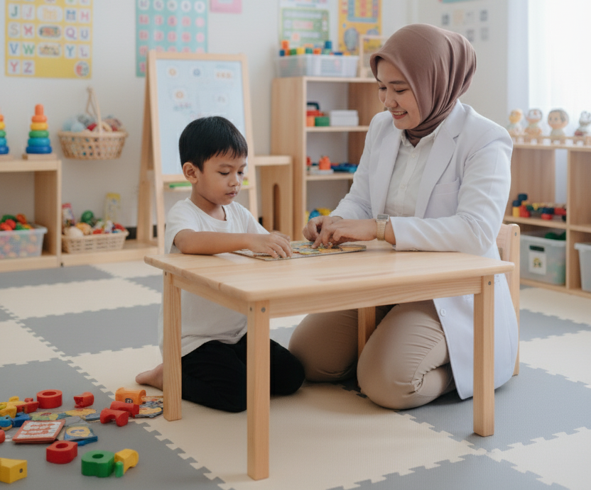

ALUR PENANGANAN PROGRAM INKLUSI
Program Sekolah Inklusi akan optimal melalui wujud dari program yang terintegrasi antara Guru, Orang Tua dan Psikolog serta saling berkolaborasi satu sama lain
Evaluasi per 3 Bulan
Siswa Normal
Seminar Parenting
Program Belajar Khusus
Perilaku Siswa Kooperatif
Data Siswa dari Sekolah
Psikotes Siswa
Siswa Superior
Consent Ortu
Konseling Bersama
Terapi Konseling
Perilaku Siswa Non Kooperatif
Siswa Berkebutuhan Khusus
Program Sanksi Sosial
Intervensi Psikolog
Gangguan Perilaku / Belajar
Kurikulum Individu
Terapi Perilaku
Sanksi Administratif
Terapi Wicara
Guru Shadow

Slide 24
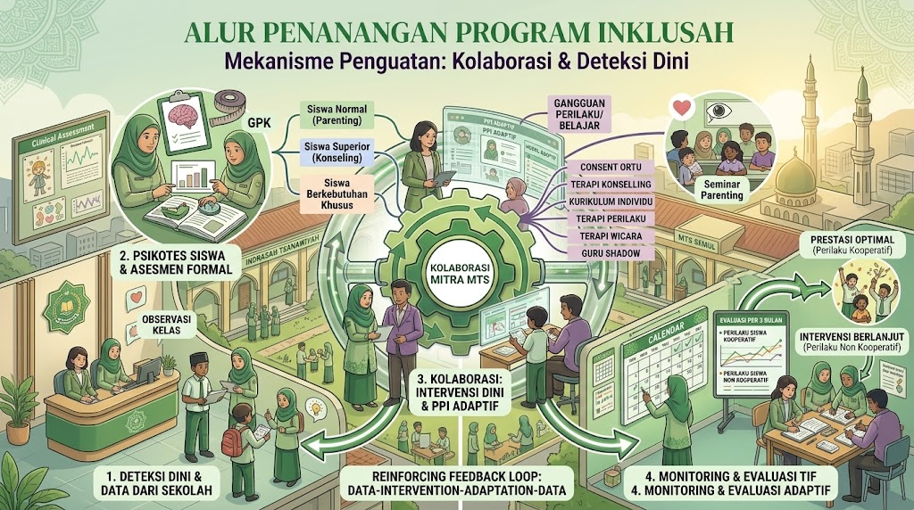
ALUR PENANGANAN PROGRAM INKLUSI

Slide 25






Rekomendasi Program Psikolog Klinis di Sekolah
Screening Kognitif dan Karakter Siswa
Pendampingan Program Kurikulum Inklusi
Psikolog bersama Sekolah Konseling Bersama untuk Program Inklusi
Fasilitasi jenis terapi yang tepat untuk siswa program Inklusi (Berbasis ABA)
Fasilitasi Parenting Seminar untuk Program di Rumah
Monitoring Perkembangan Hasil Capaian Anak baik Akademik dan Kemandirian

Slide 26

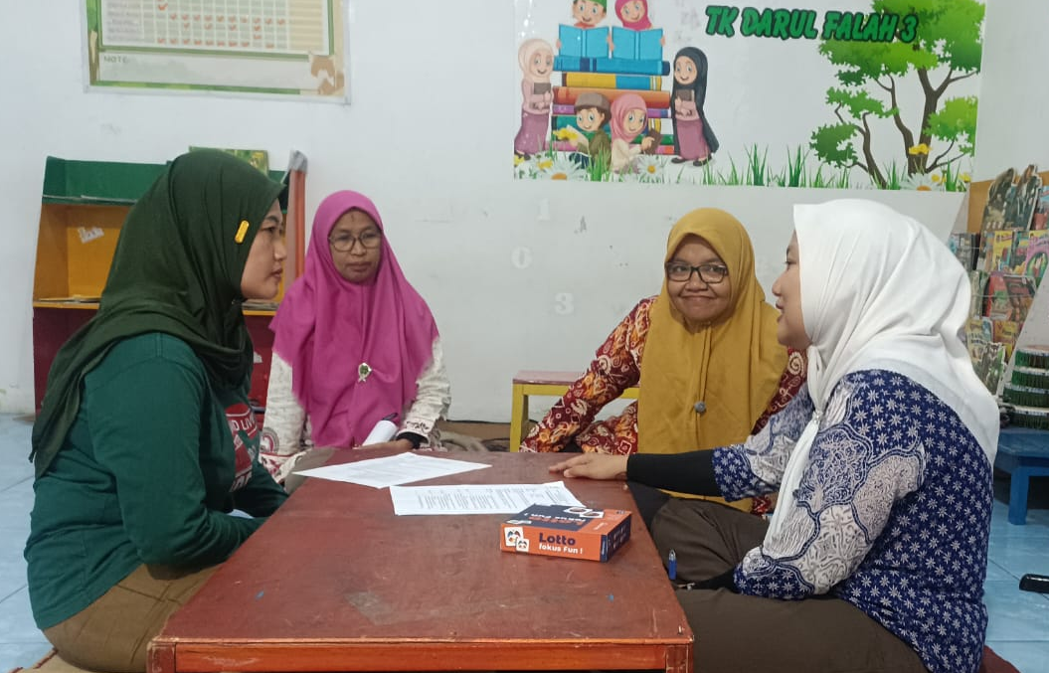


Membangun Program Belajar Sesuai Gaya Belajar Anak
70% Siswa belajar tidak sesuai dengan Gaya Belajar Mereka. Guru sering mengeluh siswa terlihat malas / tidak bersemangat. Kenyataan yang kami temui, siswa jenuh khususnya siswa Kinestetik
Output Program
Program Advance (mulai kelas SD)
Membantu Sekolah Memetakan Potensi Siswa
Psikotes siswa dilakukan untuk memetakan IQ dan Gaya Belajar Siswa
Konseling Orang Tua, Guru dan Psikolog, pemecahan siswa yang mengalami masalah dalam belajar
Mendampingi Sekolah Membuat program belajar unggul sesuai gaya belajar siswa dan Terapi di Sekolah
Mengatasi Gangguan Belajar Pada Anak

Slide 27

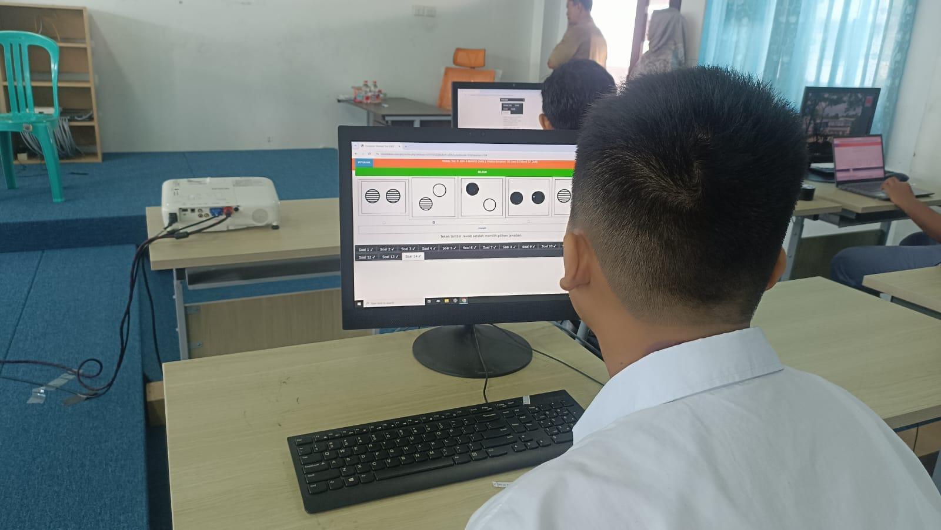
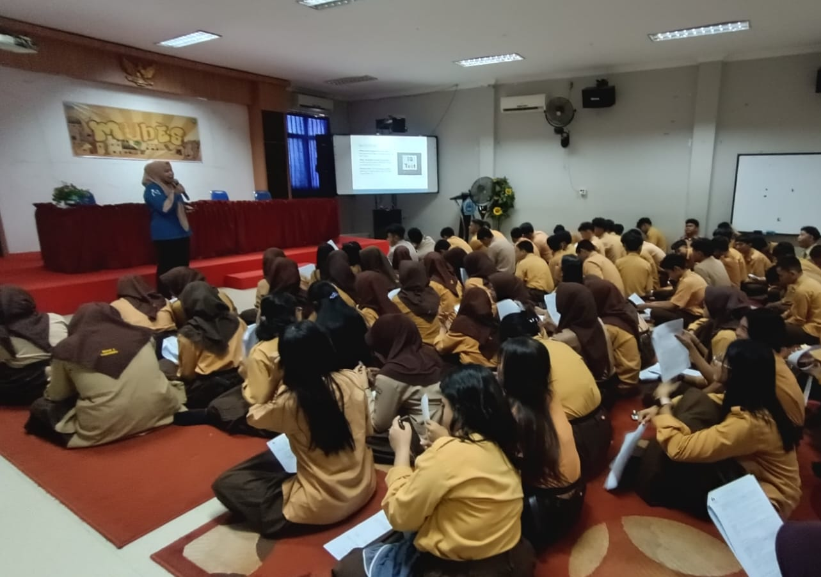


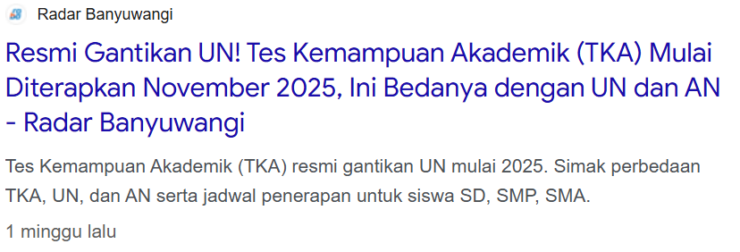
Membantu Siswa Memilih SMA/K hingga Perkuliahan dan Karir
Pada tahun 2017, angka mismatch tenaga kerja di Indonesia dilaporkan mencapai 67%.Data BPS pada tahun 2018 juga mengindikasikan bahwa hampir 50% dari lulusan perguruan tinggi di Indonesia mengalami ketidakcocokan antara pekerjaan dengan latar pendidikan mereka
Program Advance (SMP - SMA)
Output Program
Membantu Sekolah Persiapan SMA/Penjurusan Kelas
Psikotes siswa SMP kelas 3 hingga SMA untuk memetakan IQ, Bakat Minat dan Gaya Belajar
Sosialisasi bersama Siswa, Guru BK dan Psikolog terkait Hasil Psikotes
Sekolah memetakan siswa baik untuk persiapan SMA, persiapan Perguruan TInggi untuk Tes TPA
Mempersiapkan TPA dan Perguruan TInggi

Slide 28
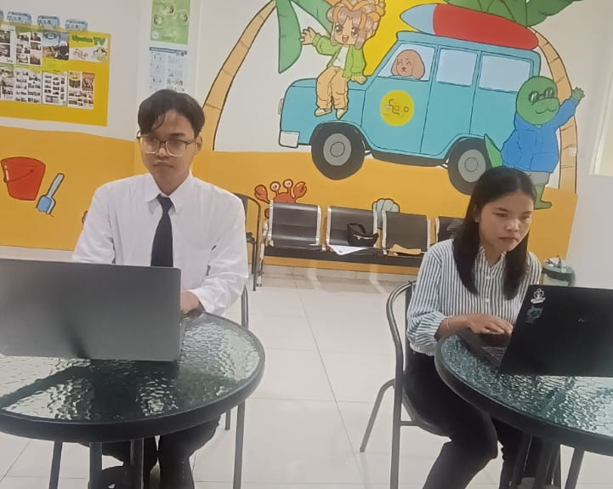
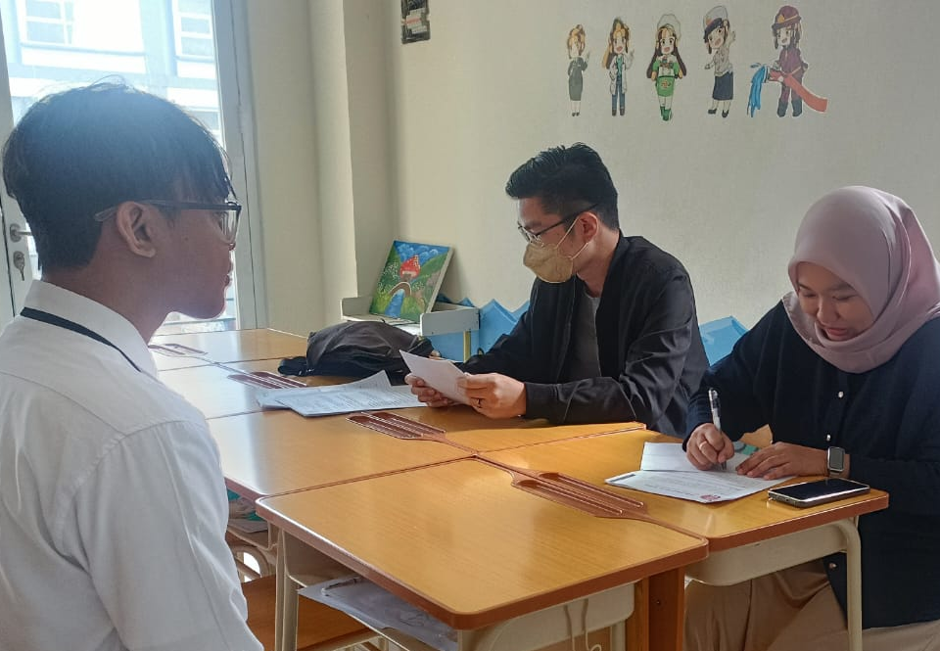



Membantu Memetakan Guru di Sekolah
Program inklusi membutuhkan guru kelas dan shadow yang memiliki karakter yang berbeda dengan guru untuk kelas unggulan. Pemetaan yang tidak tepat akan berdampak pada psikis guru dan perkembangan siswa
Output Program
Psikotes calon dan tenaga pengajar guru di Sekolah IQ, 16PF dan Kraepelin
Guru Inklusi akan mendapatkan wawancara mendalam dan diskusi
Merekomendasikan pemetaan guru sesuai hasil psikotes dan wawancara sesuai standar kelas
Memetakan Guru Sesuai Karakter dan Kompetensi
Meningkatkan Semangat Guru dan Siswa

Slide 29

Pemetaan Kriteria Guru di Sekolah
Kategori Guru | CFIT 3A (IQ) | 16PF (Faktor Utama) | Kraepelin | Catatan Kriteria
Guru Kelas Unggulan (Akademis Tinggi) | ≥ 110 (Above Average – Superior) | - Reasoning tinggi (B) - Rule-Consciousness tinggi (G) - Perfectionism moderat-tinggi (Q3) - Emotional Stability (C) baik | - Kecepatan kerja tinggi - Ketelitian tinggi - Konsistensi baik | Dibutuhkan untuk mengajar siswa dengan kemampuan akademis di atas rata-rata; mampu memberi tantangan intelektual, konsisten dalam standar tinggi.
Guru Kelas Reguler (Mayoritas Siswa Rata-rata) | 90–110 (Average – Low Average) | - Warmth tinggi (A) - Liveliness (F) sedang-tinggi - Social Boldness (H) baik - Sensitivity (I) seimbang | - Konsistensi baik - Tempo kerja sedang | Cocok untuk mayoritas kelas, mampu membangun relasi positif, energik, dan mampu mengelola kelas heterogen secara umum.
Guru Kelas Inklusi (Siswa ABK: ADHD/ASD level 1) | 90–110 (Average – Low Average) | - Sensitivity sangat tinggi (I) - Emotional Stability tinggi (C) - Warmth tinggi (A) - Tension rendah (Q4) - Vigilance moderat (L) | - Ketelitian baik - Konsistensi tinggi - Daya tahan baik | Dibutuhkan empati, kesabaran, regulasi emosi baik, serta kestabilan untuk menghadapi siswa berkebutuhan khusus. IQ tidak perlu sangat tinggi, yang lebih penting adalah pengendalian diri dan konsistensi.

Slide 30

Mengapa Biro Mustika Adalah Pilihan Tepat untuk Sekolah Anda
Aspek | Biro Mustika Psychology Consulting | Biro Psikologi Lain
Harga | Lebih terjangkau dengan layanan berkualitas | Harga cenderung lebih tinggi tanpa fleksibilitas dalam layanan
Kemudahan Layanan | Layanan hadir langsung ke sekolah, lebih mudah dan fleksibel bagi siswa, orang tua serta pihak sekolah | Klien harus datang ke lokasi biro, menyulitkan orang tua siswa yang bekerja dan memiliki keterbatasan waktu
Akses Informasi | Memberikan akses informasi langsung kepada sekolah dan guru terkait hasil analisis dan rekomendasi penanganan siswa | Tidak semua biro memberikan akses informasi detail secara langsung, terbatas pada hasil tes
Integrasi Informasi | Tersedia program kolaborasi antara guru, orang tua, dan psikolog untuk pengembangan siswa | Layanan konsultasi sering kali tidak terintegrasi secara langsung dengan pihak sekolah atau orang tua siswa
Lisensi dan Legalitas | Tersertifikasi oleh HIMPSI, Dinas Kesehatan, dan berbadan hukum PT | Beberapa biro tidak memiliki lisensi praktek penuh atau legalitas berbadan hukum
Layanan Intervensi | Menyediakan akses layanan terapi perilaku di sekolah untuk kemudahan intervensi dan tindak lanjut yang efektif | Tidak semua biro memiliki psikolog stand by di tempat, keterbatasan kapabilitas untuk analisis dan intervensi
Manfaat Kerjasama | Membangun Ekosistem End to End Inklusi | Biro lain umumnya hanya menawarkan program psikotes

Slide 31
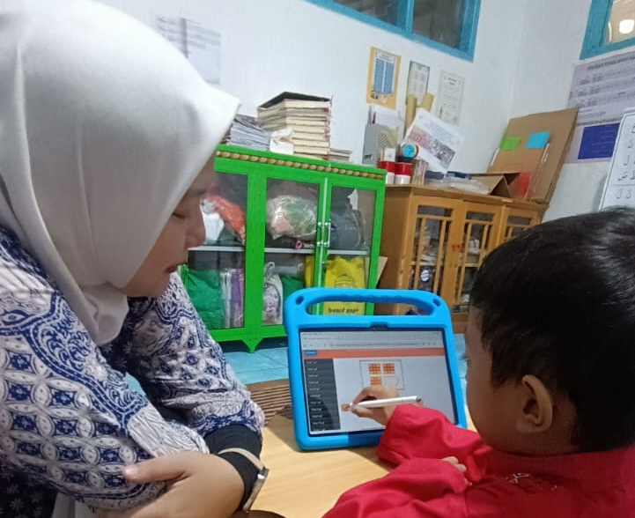


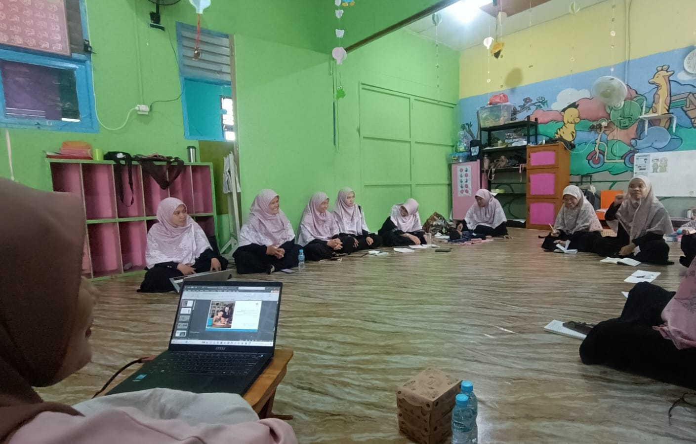
Layanan Lengkap dan Harga Terjangkau
Psikotes berbasis Digital
Terapi Perilaku berbasis ABA di Sekolah
Konseling Bersama Guru dan Ortu
Pelatihan dan Pengembangan Kurikulum di Sekolah Berbasis Inklusi untuk Guru
Jenis Layanan | Harga Biro Lain | Harga Biro Mustika
Tes IQ dan Kesiapan Sekolah | 450K – 600K | 250K
Tes IQ dan Gaya Belajar | 900K – 1,500K | 300K
Tes IQ, Gaya Belajar dan Bakat Minat | 900K – 1,500K | 300K
Terapi Perilaku per sesi/jam | 250K – 300K | 200K
Tes Talent Mapping | 600K - 750K | 400K

Slide 32
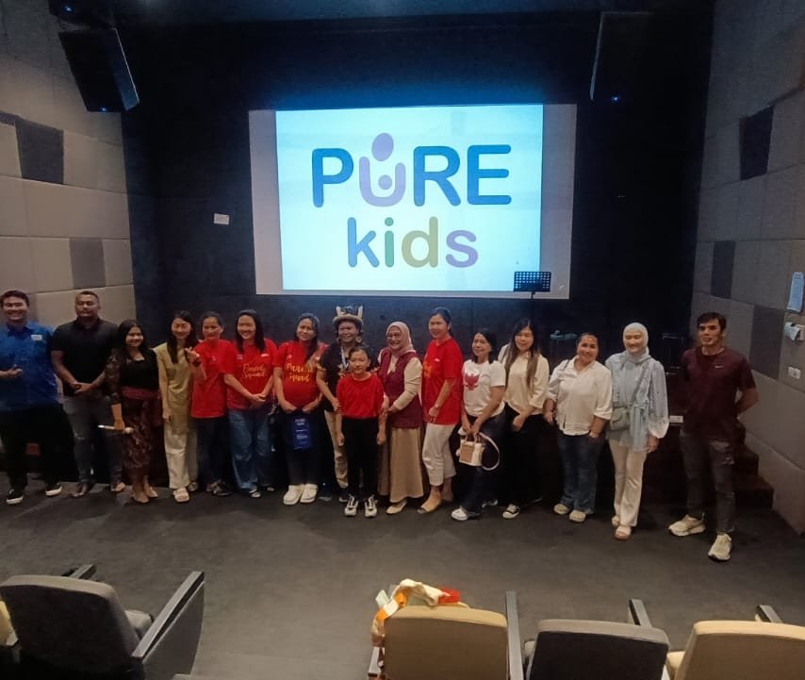

Aktifitas dan Review Klien Kami
Pelatihan Guru Inklusi
TKIT Bunga Harapan
Seminar Parenting
SD Cita Hati & Budi Bakti
Tes Kesiapan Sekolah Darul Falah 3
Tes IQ dan Minat Bakat
SMA Negeri 1, 2, 3 dan 12
Konseling Minat Bakat
SMAN 3
SLB Mutmainah
KB Al Muna
TK Ibnu Sina
KB Asy Syifa
KB Khasanah
KB Al Ikhlas
TK ABA 3
TK ABA 14
TK Darul Hijrah
TK Bunga Harapan
TK Negeri 2
TK Darul Falah 3
13. TK Darul Falah 9
14. TK IT Ar Rajwaa
15. SD Darul Hijrah
16. SD Budi Bakti
17 SD Cita Hati
18. SD Al Fatih
19. SD Muhammadiyah 5
20. SMA Negeri 1
21. SMA Negeri 2
22. SMA Negeri 3
23. SMA Negeri 12
24. SMA Cita Hati
25. SMA Budi Bakti
Riris Rachmawaty
Kepala Sekolah Darul Hijrah
Alhamdulillah Terima Kasih atas kerjasamanya Biro Mustika dengan Yayasan Daarul Hijrah sebagai mitra dari biro psikolog di sekolah kami. Alhamdulillah kami sangat terbantu sekali dengan kerjasama ini. Karena beliau sangat profesional sekali dalam memberikan asesmen kepada siswa siswi kami sehingga kami lebih mudah dalam memberikan sistem pembelajaran yg tepat kepada siswa siswi kami dan lebih mengetahui potensi anak didik kami. Semoga Biro Mustika semakin berkah usahanya dan memberikan banyak manfaat

Slide 33



Kontak Kami
Our Telephone
Our Website
0822-1377-3806
psikologmustika.com
Our Email
Our Company Address
psikologmustika@gmail.com

Slide 34
0822-1377-3806

